Slide 1

Kelayakan yang Boleh Disahkan Secara Digital
Untuk Perkhidmatan Tanpa Kertas
Pusat Infrastruktur Awam Digital

Slide 2
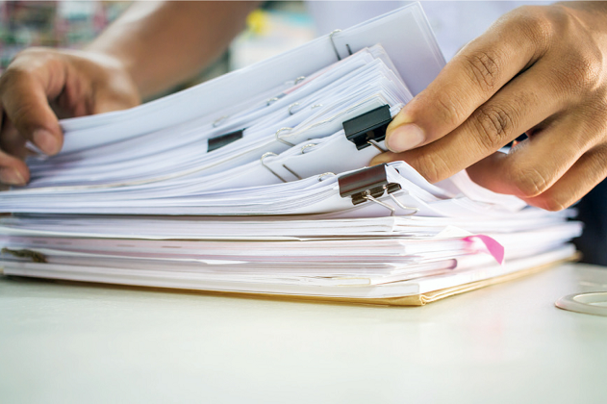
Kos masyarakat untuk kertas sangat tinggi di ekonomi yang sedang meningkat

Slide 3





Pekerjaan
Kekurangan sijil yang boleh disahkan adalah punca tersembunyi pengecualian daripada perkhidmatan dan peluang utama
Penjagaan Kesihatan
Pinjaman & Insurans
Kerajaan
Manfaat
Sijil Pendidikan & Latihan Kemahiran
Rekod Imunisasi
Perniagaan
Lesen &
Penyata Bank
Kelayakan
sijil
Notes:
Pekerjaan
Kemahiran
Akademik
Kesihatan
Perniagaan
Lesen - Perdagangan

Slide 4








Strategi anda harus merentasi sijil yang dipegang oleh kerajaan
… dan juga sijil yang dipegang secara persendirian!
Kad pengenalan
Perniagaan
lesen
Penyata Bank
Rekod Hospital
Sijil Vaksin
Rekod Tanah
Sijil Majikan
Diploma Sekolah/Universiti
Transkrip Sekolah Awam
Penyata Cukai
Agri-teknologi
rekod
rekod eCommerce

Slide 5




Pengguna kini menggunakan kaedah ad hoc
Kunci untuk membawa keselamatan dan privasi yang lebih baik sambil mengekalkan kesederhanaan dan kesepadanan
Notes:
Soalan - perkongsian data yang tidak dicetuskan oleh suatu acara, yang diperlukan pada frekuensi yang lebih tinggi —--- keperluan data berterusan (DP- DC berfungsi dengan lebih baik?)

Slide 6



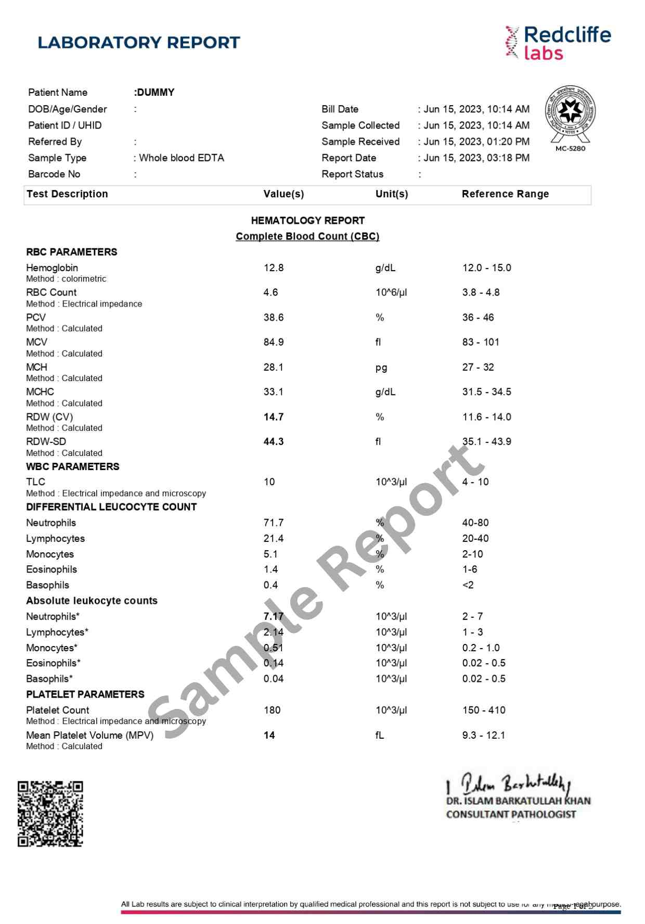

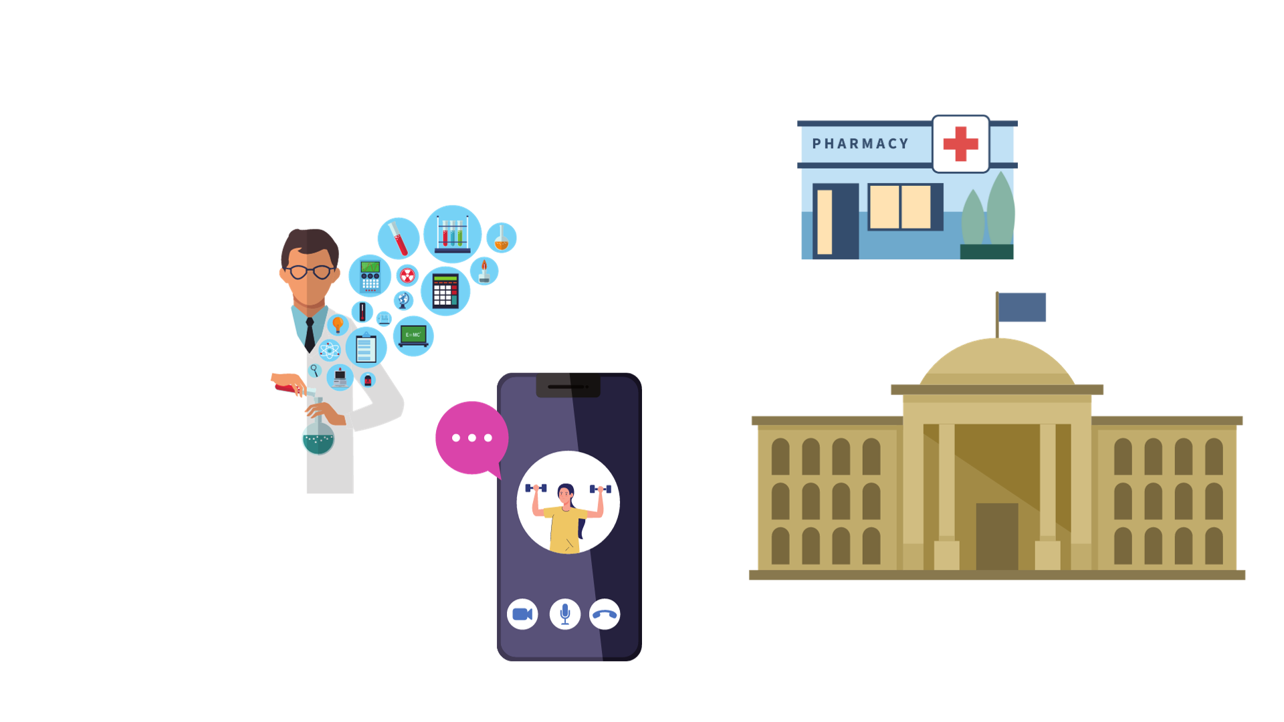
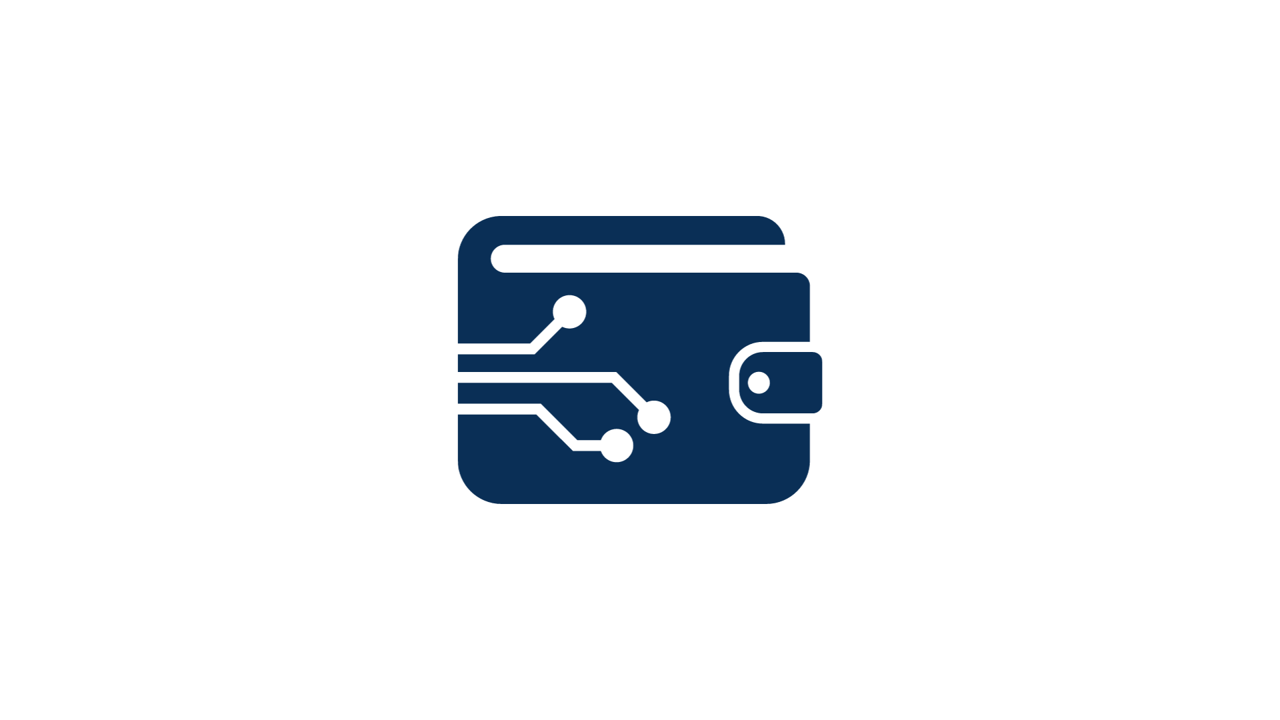
Memberi kertas kembali kepada individu sudah menjadi
tabiat untuk institusi - tambah kebolehsahan!
Pengeluar Kelayakan
Pengguna Kelayakan/
Penyedia Perkhidmatan
Berkongsi fleksibel ke depan
Berdasarkan kertas atau
melalui e-dompet
‘Peti Masuk’/Dompet Pemilik Kelayakan
Bank, Hospital, Jabatan Kerajaan, Sekolah, Perniagaan…
Kelayakan yang boleh dibaca oleh mesin
Ditandatangani Secara Digital: Kepercayaan yang Tidak Boleh Dirusak
Bank, Insurans, Jabatan Kerajaan, Majikan…

Slide 7


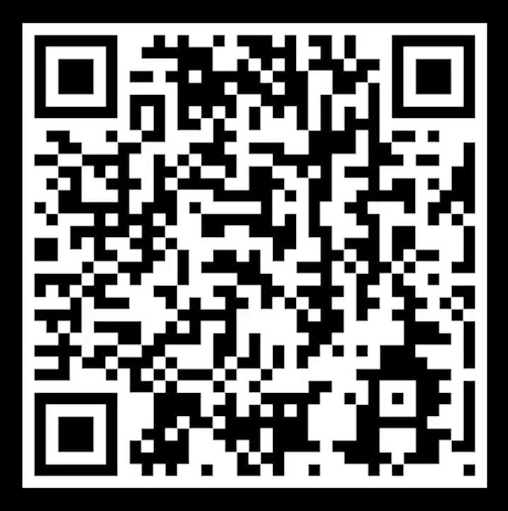
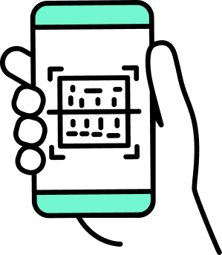
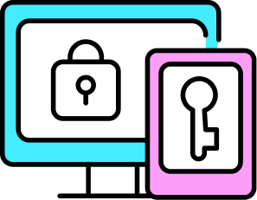

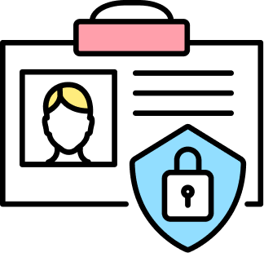
Mana-mana sijil kertas/
kad boleh diubah menjadi kelayakan yang boleh disahkan dengan menambah kod QR yang ditandatangani dengan ikatan ID!
Buat sijil
Kepercayaan tinggi pada
Kos rendah
Boleh dibaca oleh mesin
Membolehkan semakan kos rendah
Ditaip secara digital
Tidak Boleh Dirusak & Dipercayai
Boleh diakses melalui
API Terbuka
Kemudahan penggunaan semula pasaran/kerajaan
Dikeluarkan kepada mana-mana ‘Peti Masuk’
Penyimpan kertas, e-loker, dompet digital, atau email!

Slide 8
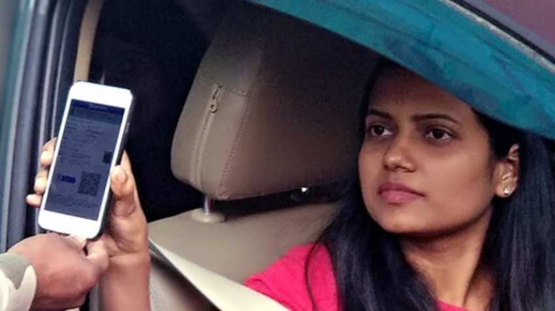
Ini adalah strategi yang terbukti!
Pada tahun 2014, sijil berdasarkan kertas amat banyak di India
Hari ini, 8+ Bilion kelayakan yang boleh disahkan telah dikeluarkan kepada 211 Juta orang
Notes:
Kes penggunaan: vaksin, borang pengembalian cukai pendapatan, markah sekolah,

Slide 9
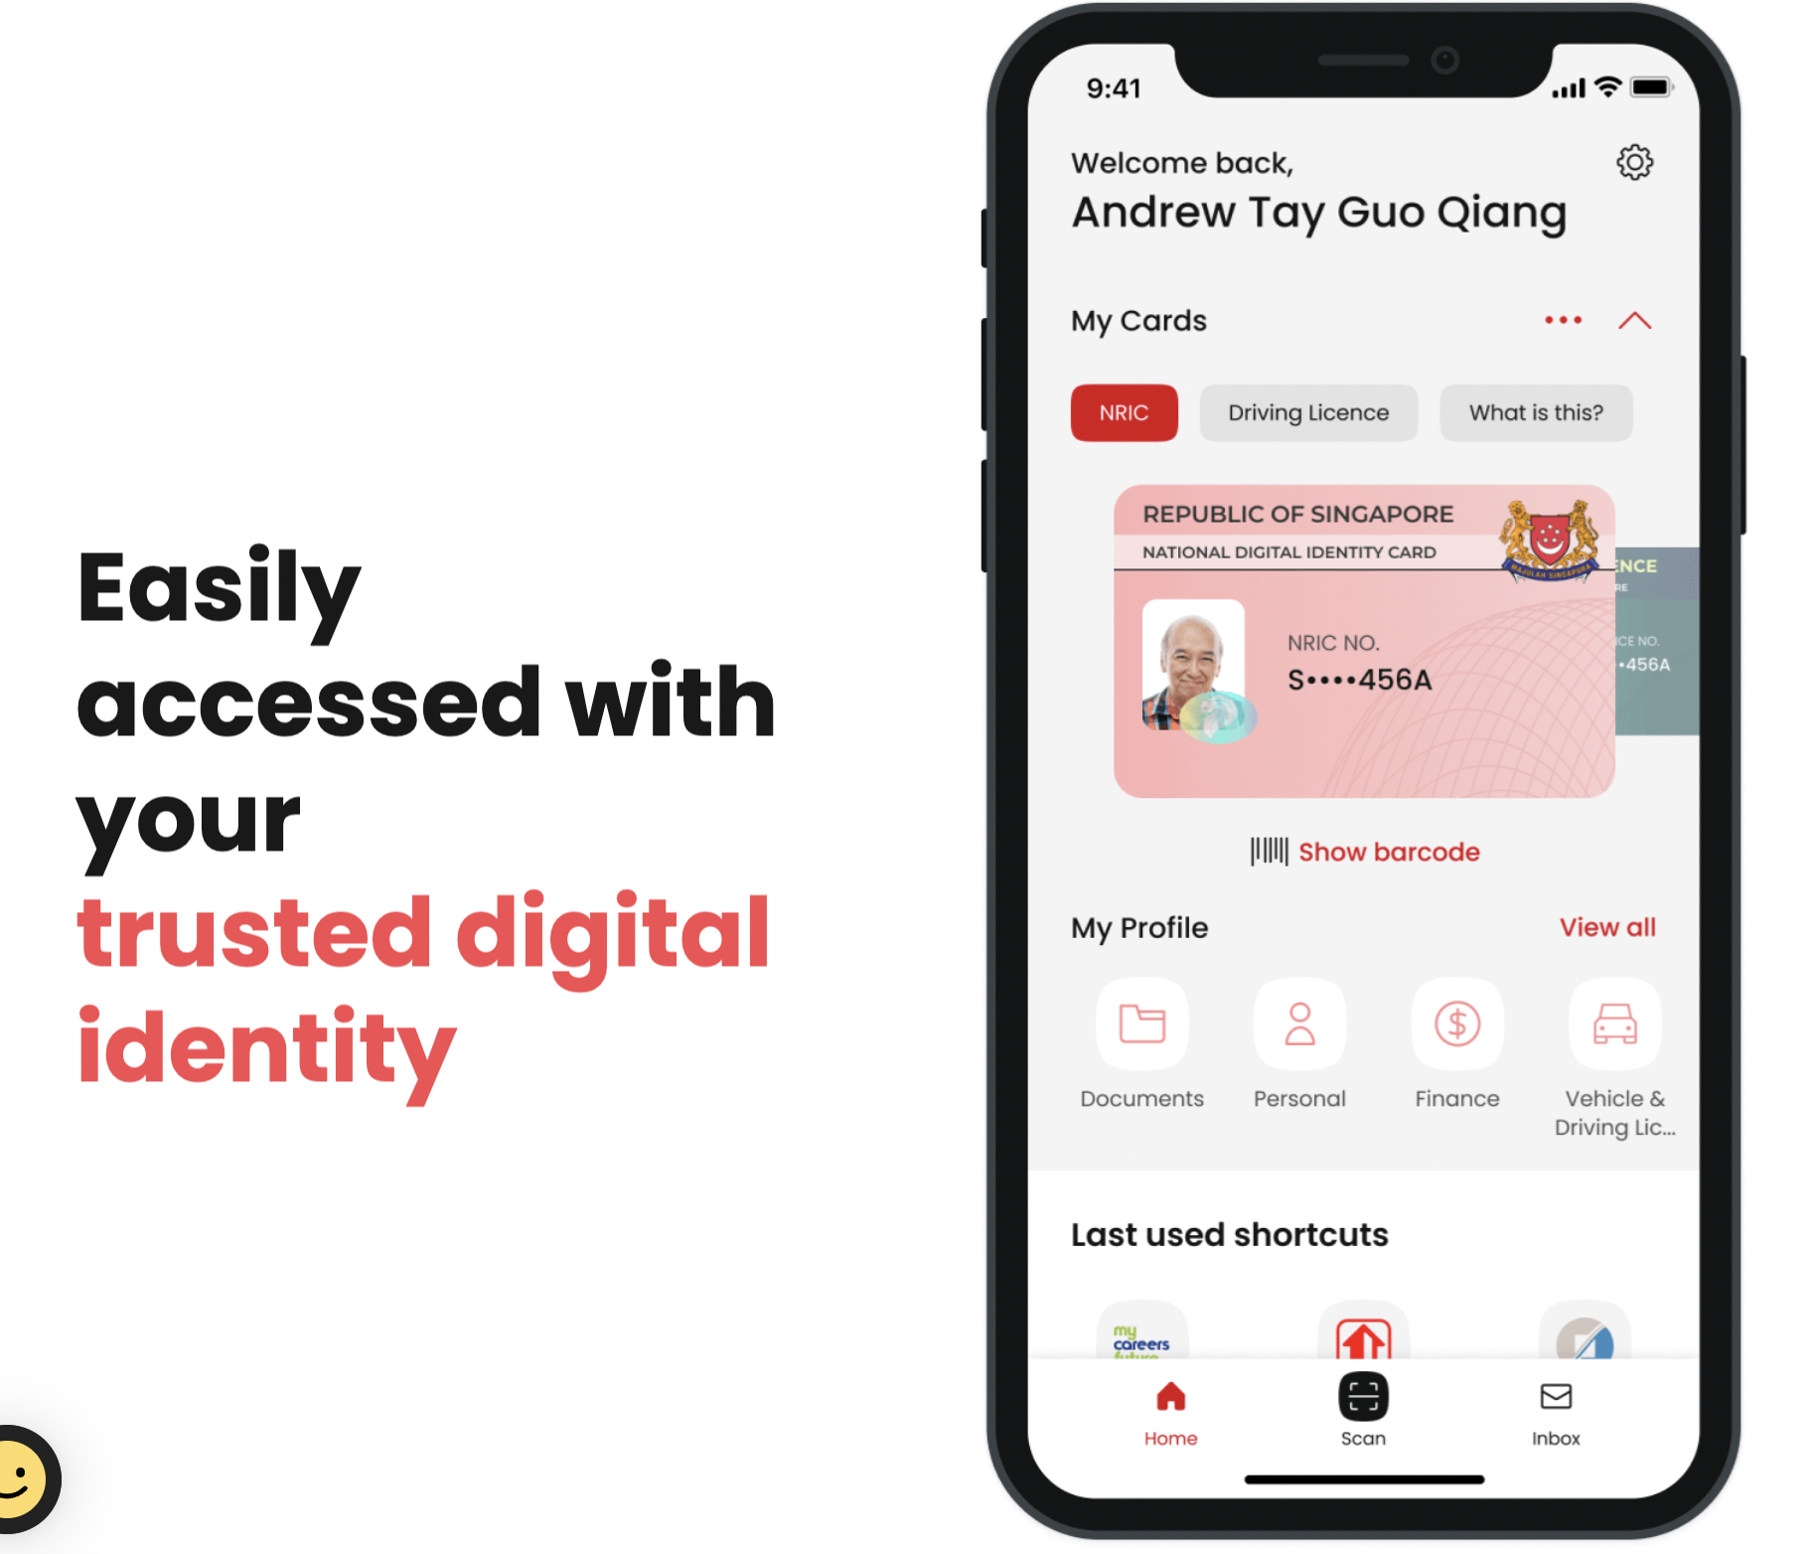
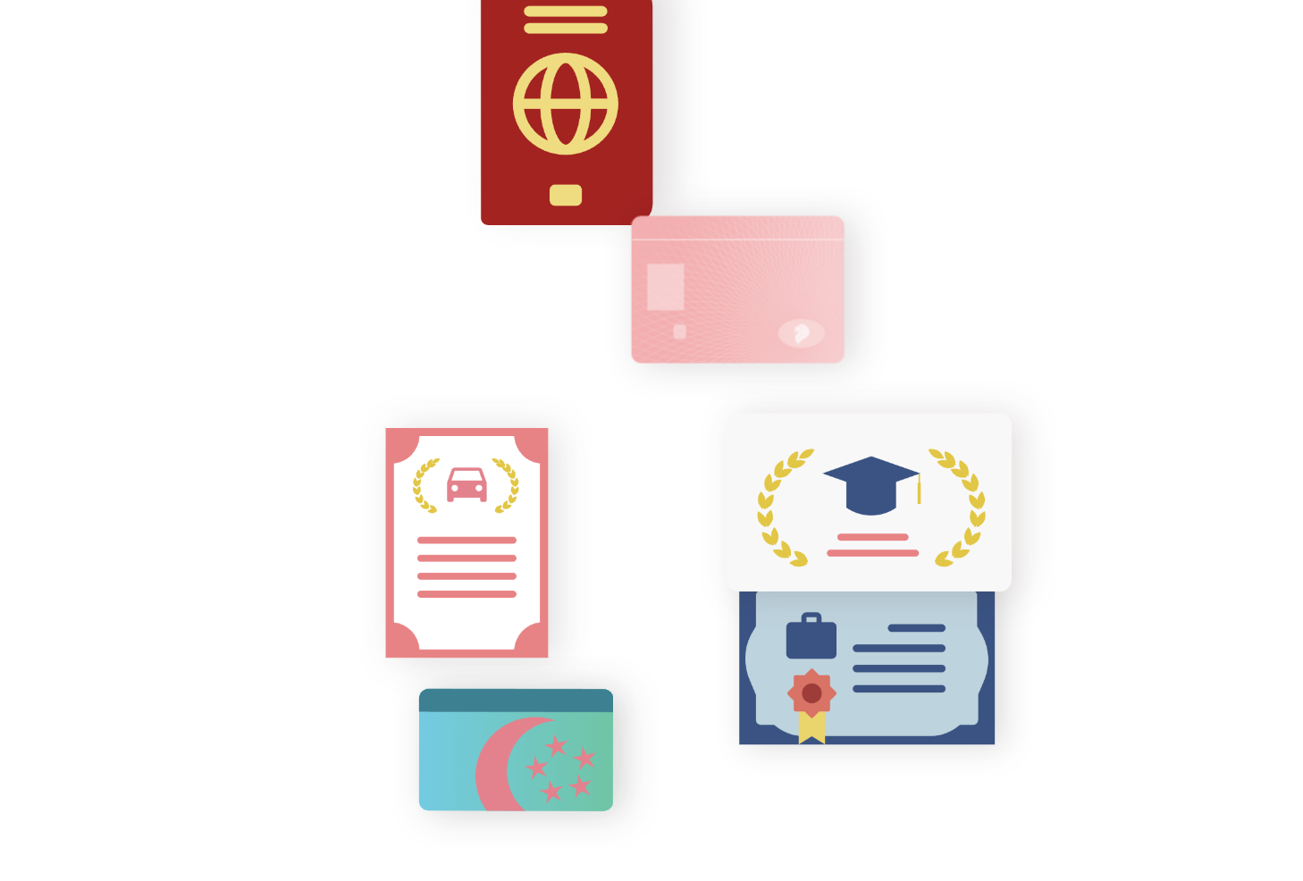
Singpass juga sedang berusaha pada kelayakan yang boleh disahkan!
Tidak lama lagi, setiap dokumen
Singapura memerlukan
akan

Slide 10
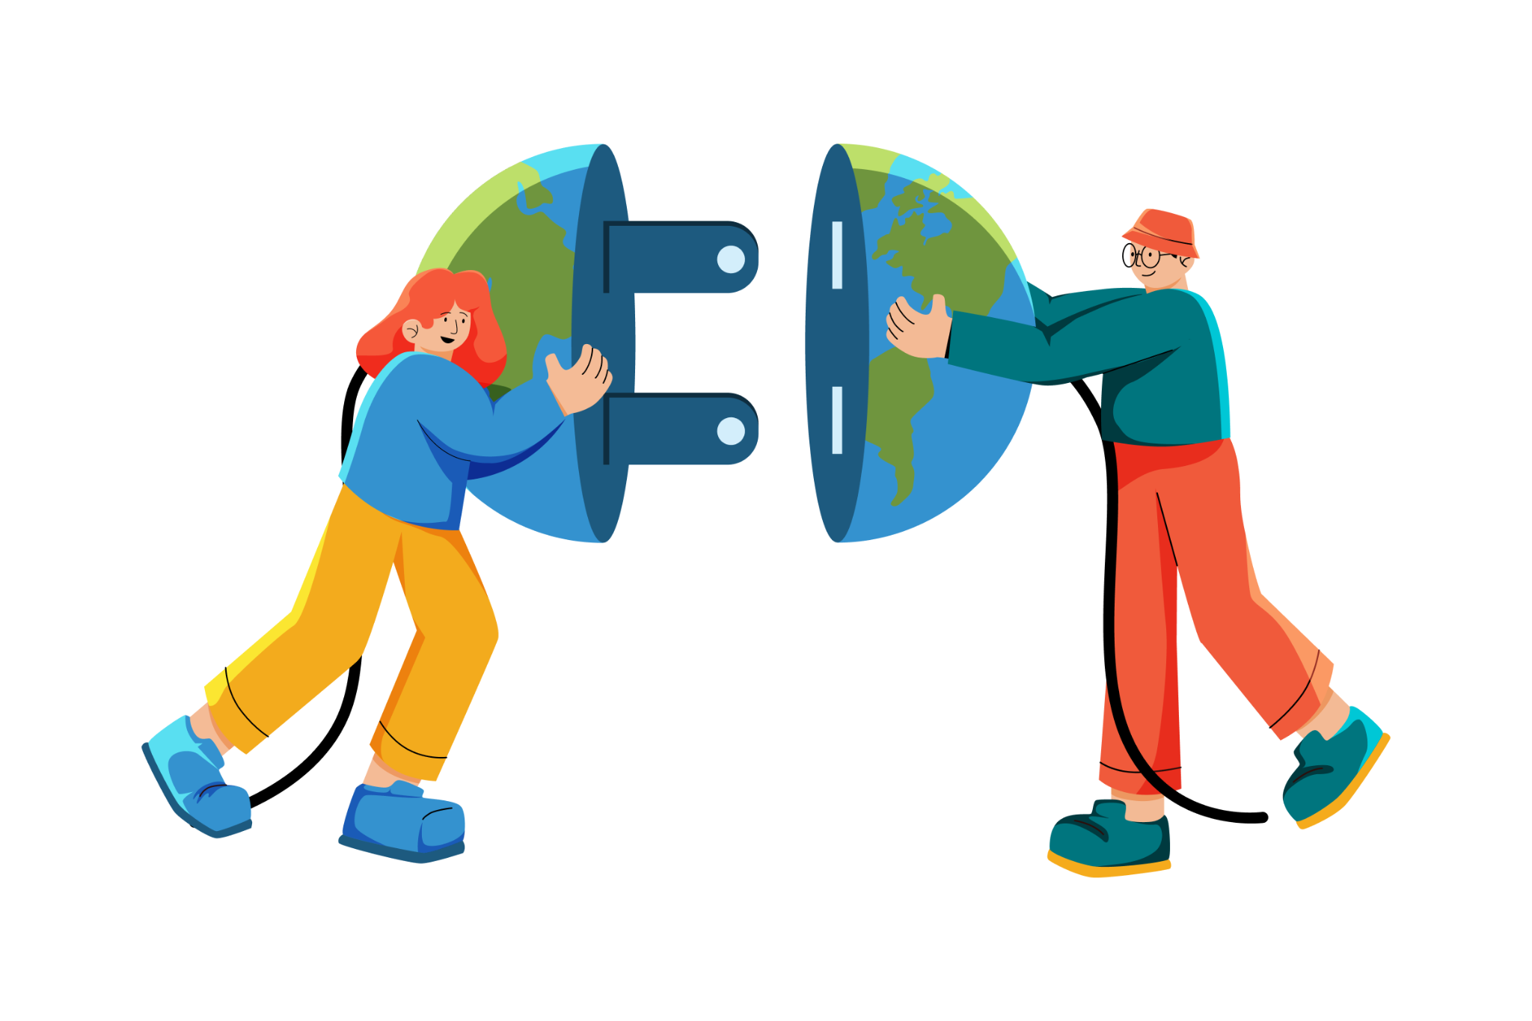
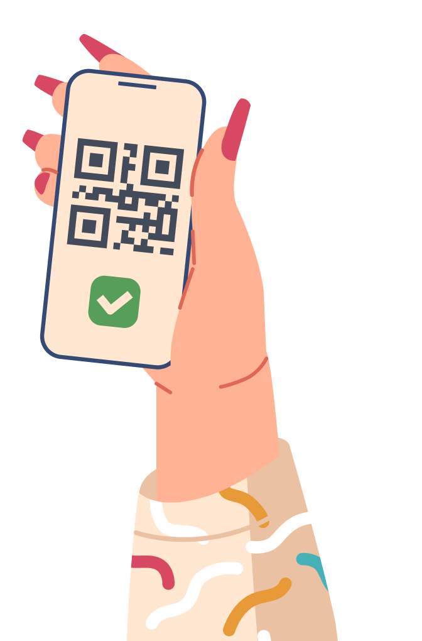
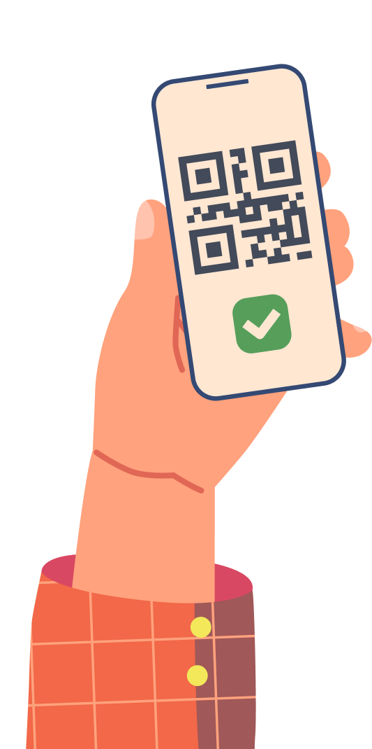
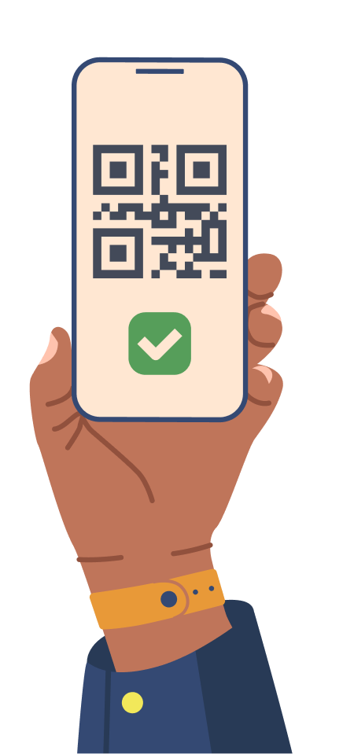
Infrastruktur Kelayakan yang Boleh Disahkan adalah DPI yang kuat
untuk penyertaan dan inovasi

Slide 11
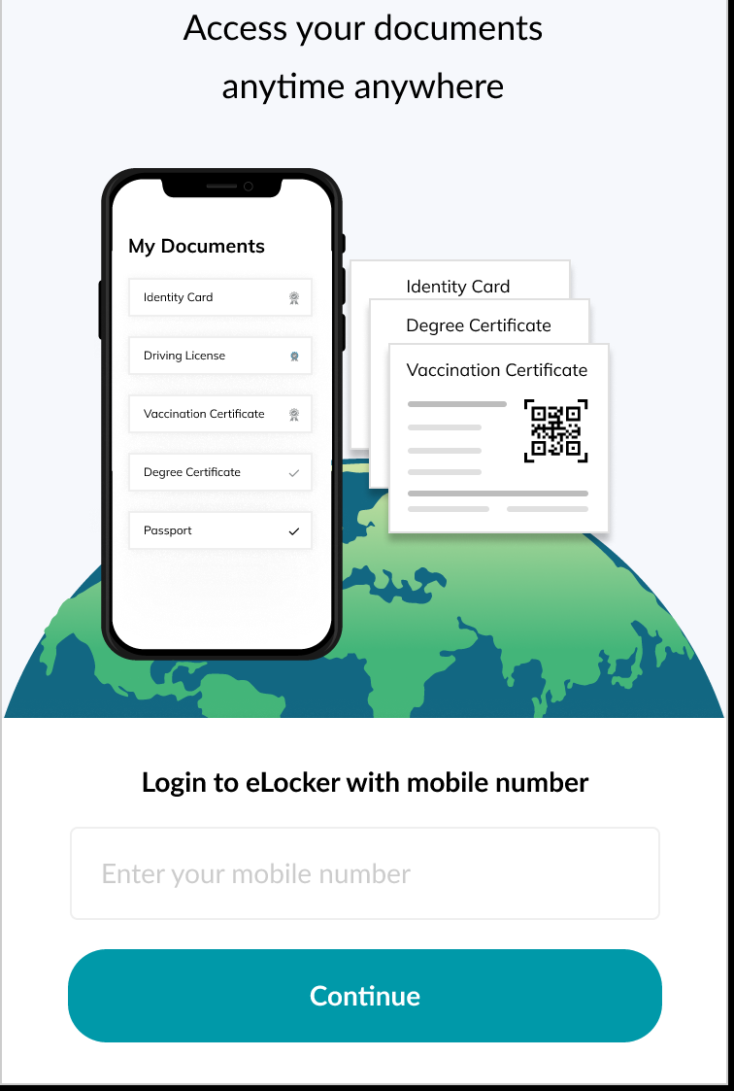
Aliran contoh tentang bagaimana ia boleh berfungsi

Slide 12
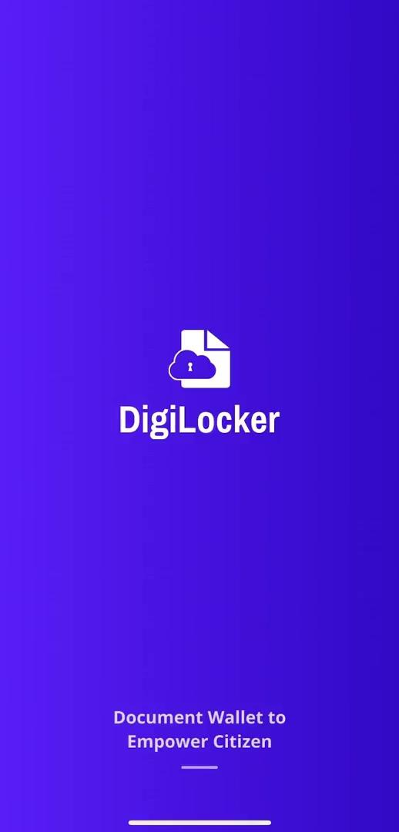
Aliran contoh tentang bagaimana ia boleh berfungsi

Slide 13
Terima Kasih!
Mari Bercakap: Apa yang kita perlukan untuk skala?
Pusat untuk Infrastruktur Awam Digital

